Slide 1
Ôn tập phép cộng phép trừ trong phạm vi 10

Slide 2
non
Ong
học
việc
The little bee

Slide 3
15 + 20 =
A. 35
B. 25
C. 45
D. 36

Slide 4
99 - 21 =
A. 77
B. 78
C. 86
D. 85

Slide 5
16 + 35 =
A. 54
B. 55
C. 53
D. 51

Slide 6
= 9
= 6
= 5
= 5
= 6
= 10
= 5
= 0
= 10
= 9
= 2
= 1

Slide 7
5
+
2
7
4
+
4
8

Slide 9
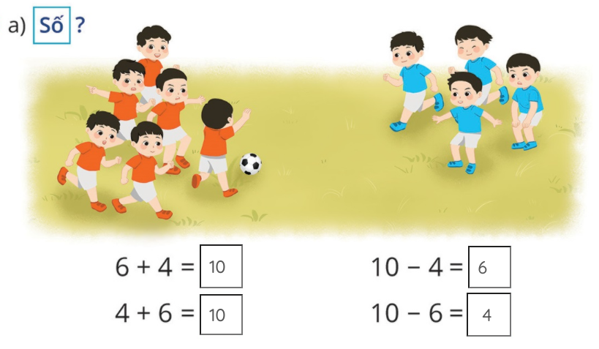

Slide 10
7
3
10
3
7
10
10
3
7
10
7
3

Slide 11
7
-
2
5
5

Slide 12
Củng cố bài học

